Slide 1
МИНИСТЕРСТВО ОБРАЗОВАНИЯ РМ Портфолио
Майоровой Ираиды Ивановны
воспитателя мадоу
«центр развития ребенка – детский сад № 46»
Дата рождения: 29.12.1979 г.
Профессиональное образование: Высшее,
ФГБОУ ВО «Мордовский государственный педагогический институт имени М.Е. Евсевьева» , 2005 г.
Квалификация по диплому: «Педагог дошкольного образования, педагог – психолог».
Специальность: «Педагогика и методика дошкольного образования» с дополнительной специальностью
«Психология».
Диплом: ВГС № 1156355
Стаж педагогической работы: 15 лет.
Общий трудовой стаж : 23 года.
НАЛИЧИЕ КВАЛИФИКАЦИОННОЙ КАТЕГОРИИ: высшая квалификационная категория
ДАТА ПОСЛЕДНЕЙ АТТЕСТАЦИИ: 18.05.16 г.

Slide 2
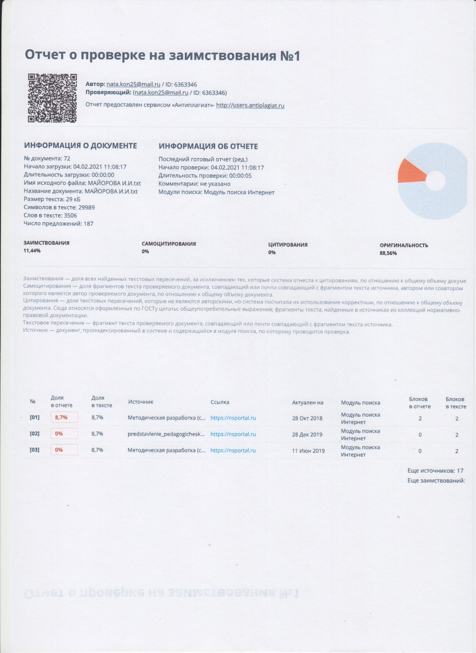
ПРЕДСТАВЛЕНИЕ СОБСТВЕННОГО ПЕДАГОГИЧЕСКОГО ОПЫТА
https://ds46sar.schoolrm.ru/sveden/employees/11164/185664/

Slide 3
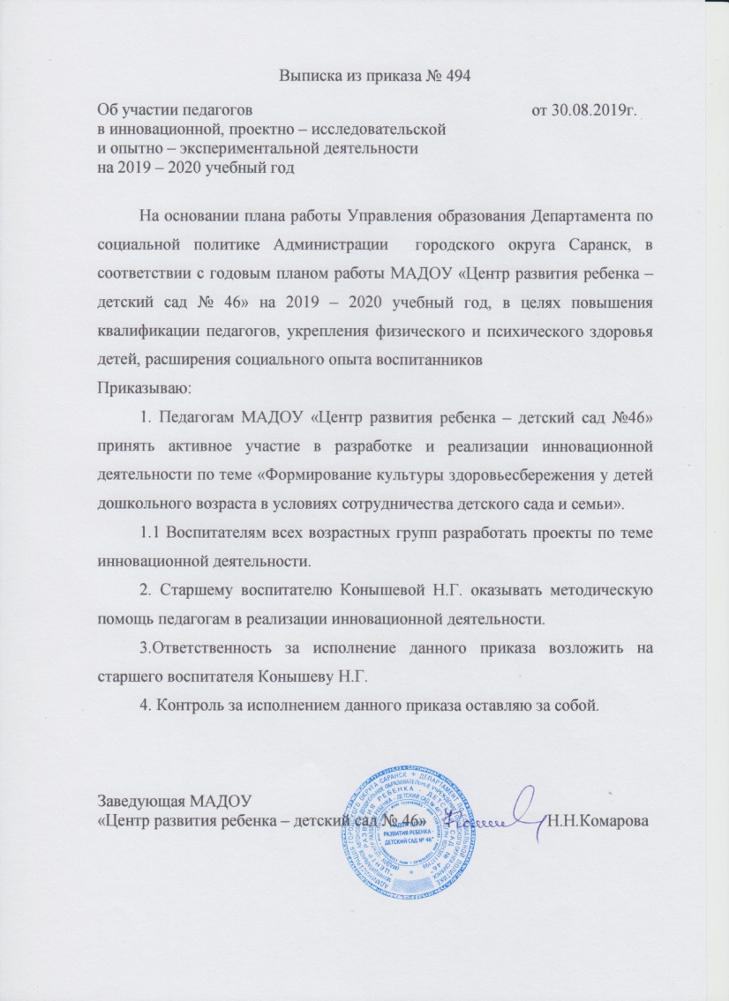
1. УЧАСТИЕ В ИННОВАЦИОННОЙ (ЭКСПЕРИМЕНТАЛЬНОЙ ДЕЯТЕЛЬНОСТИ)

Slide 4
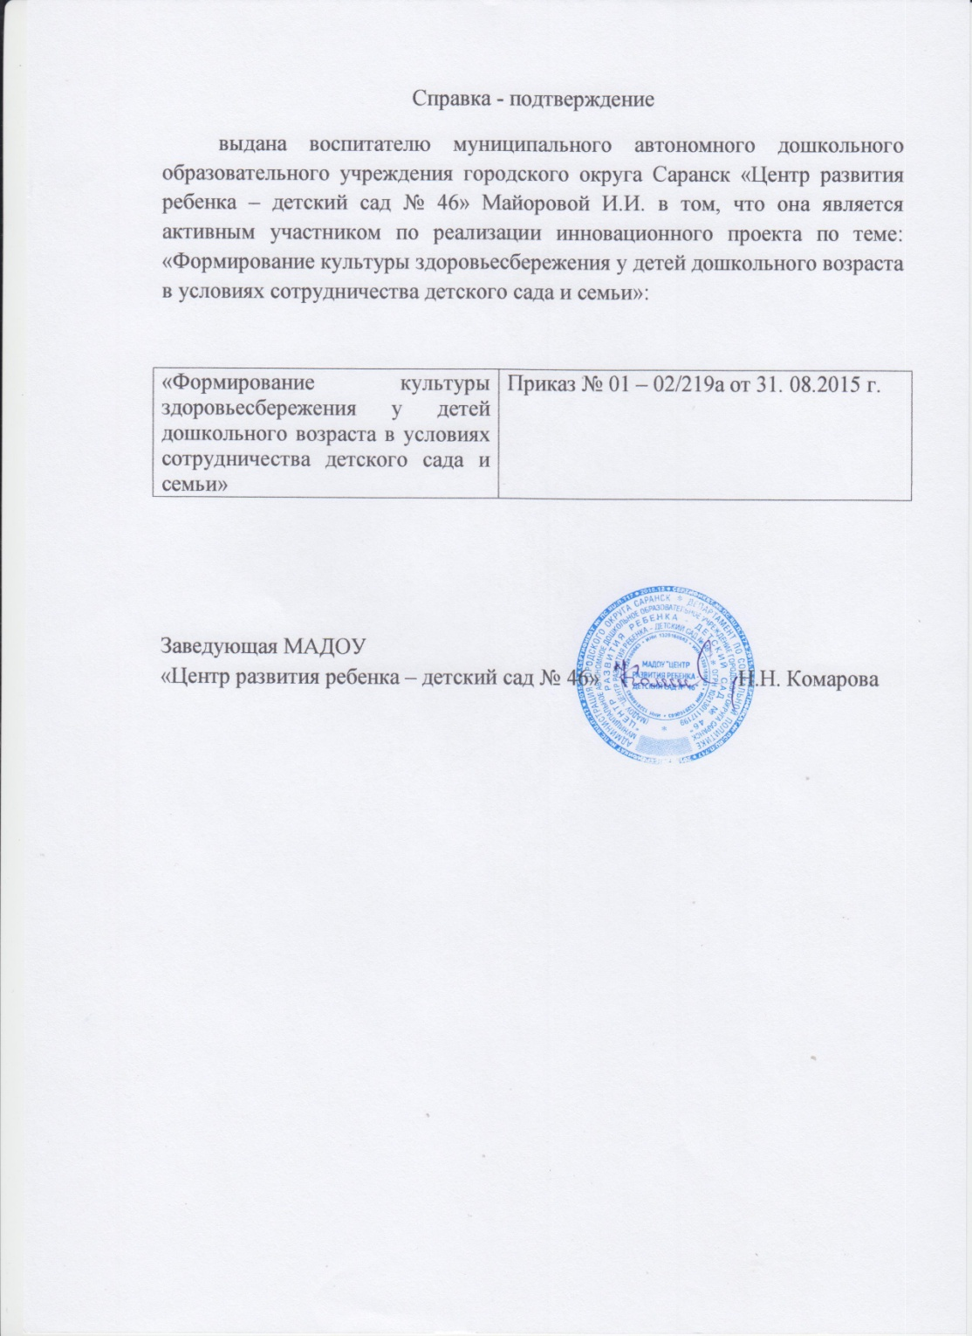
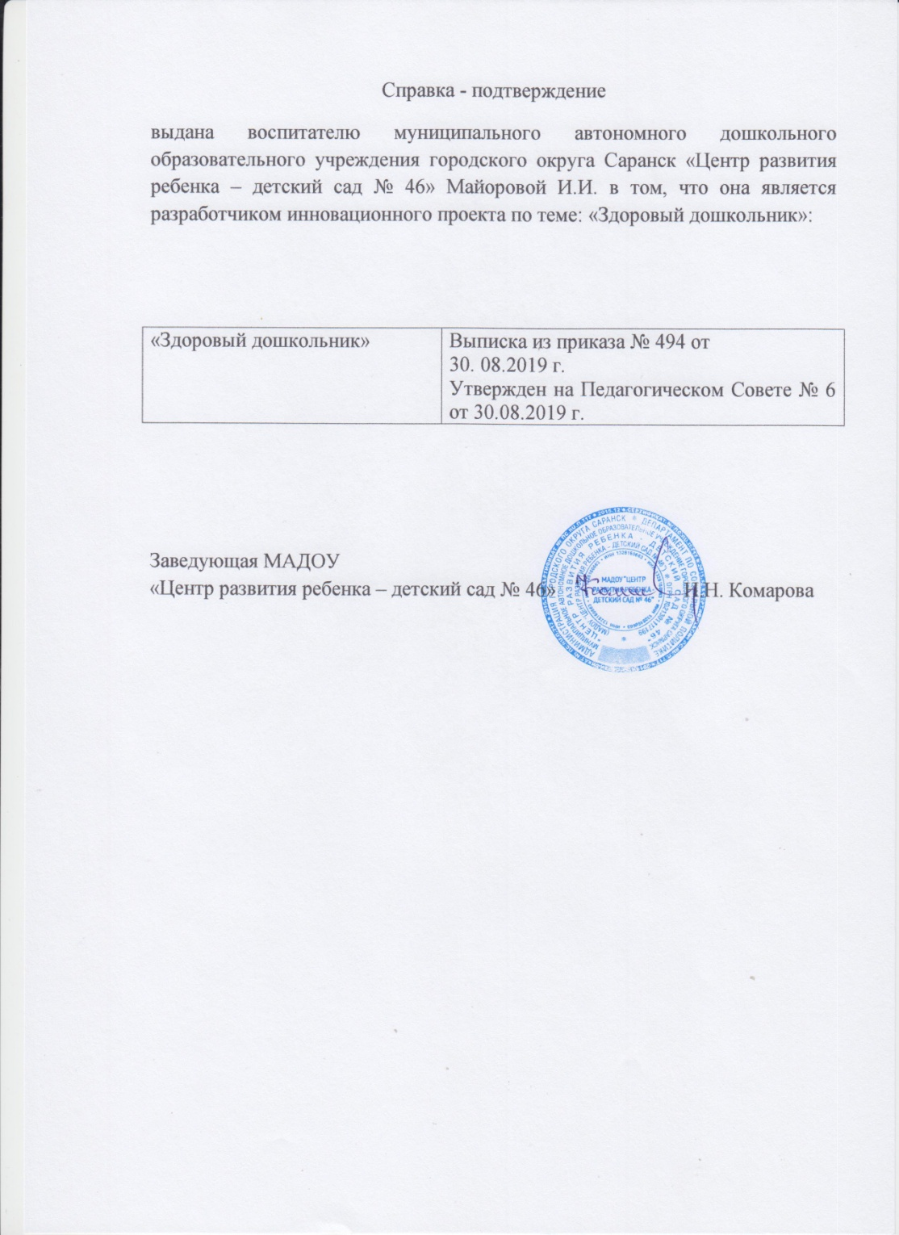
https://ds46sar.schoolrm.ru/sveden/employees/11164/185664/

Slide 5
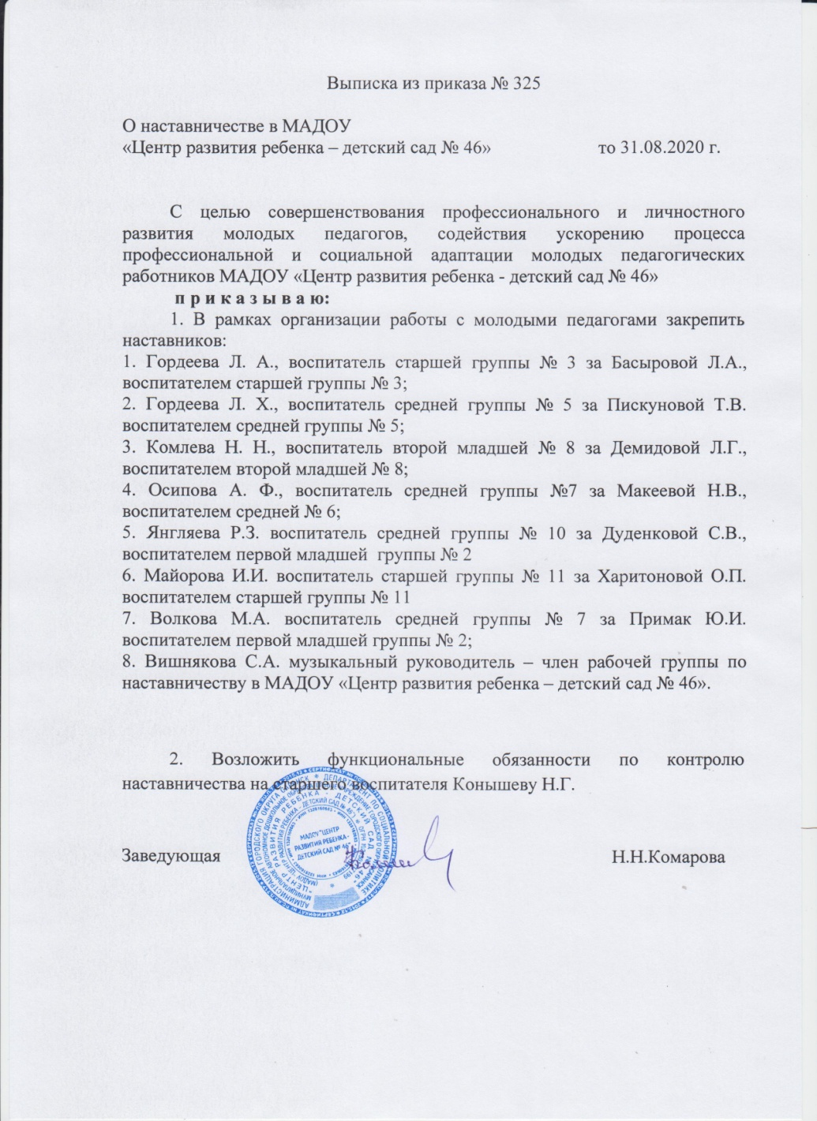
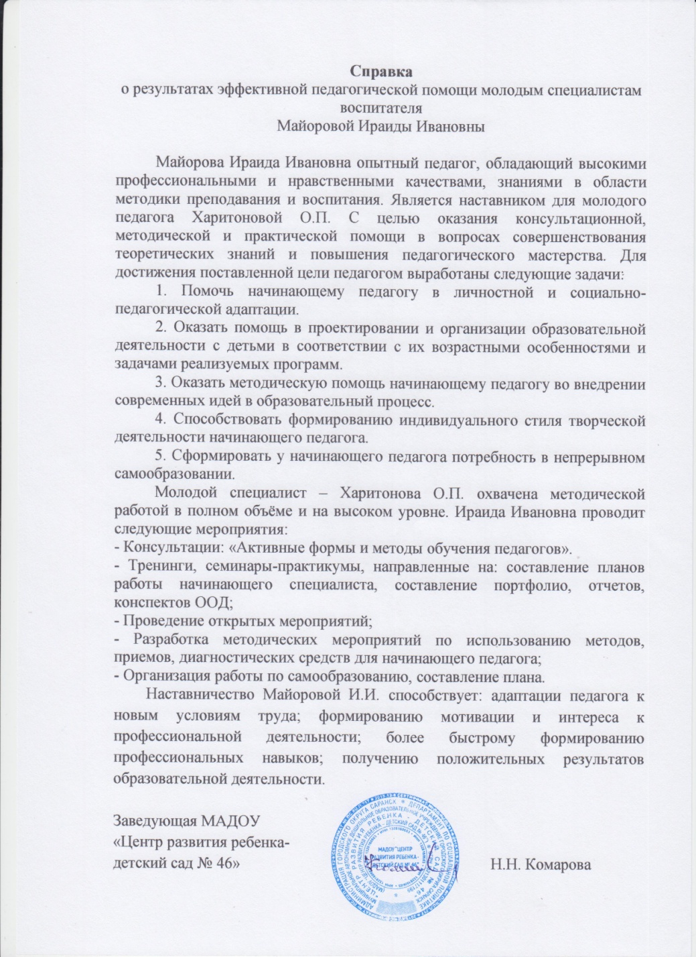
2. Наставничество

Slide 6
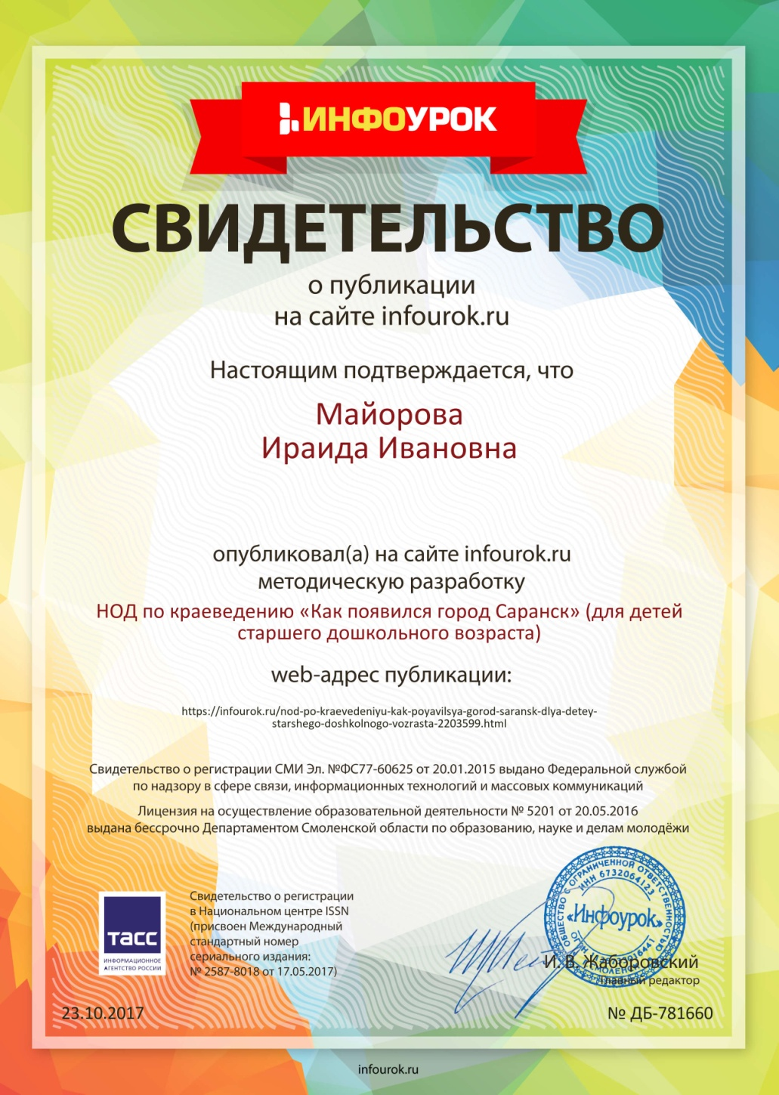
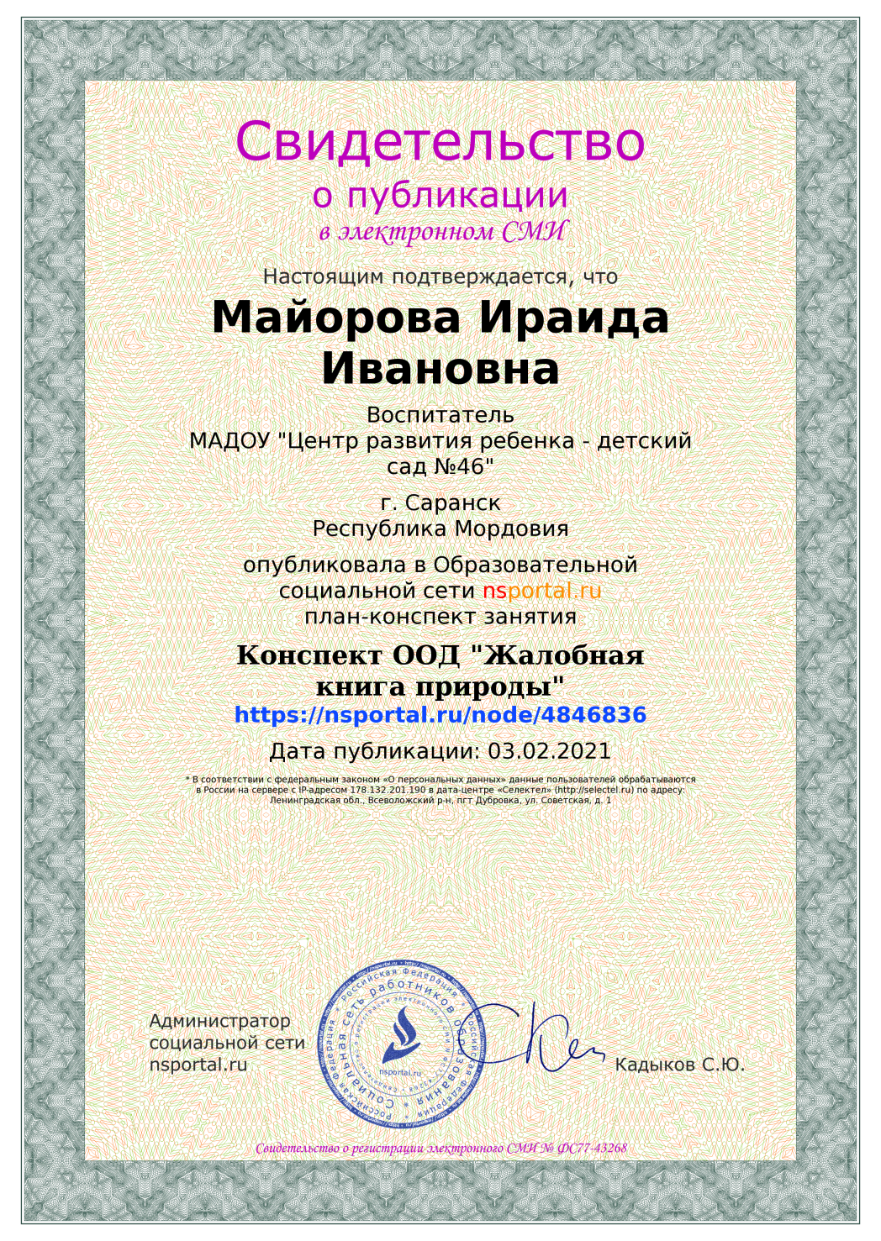
3. Наличие публикаций

Slide 7
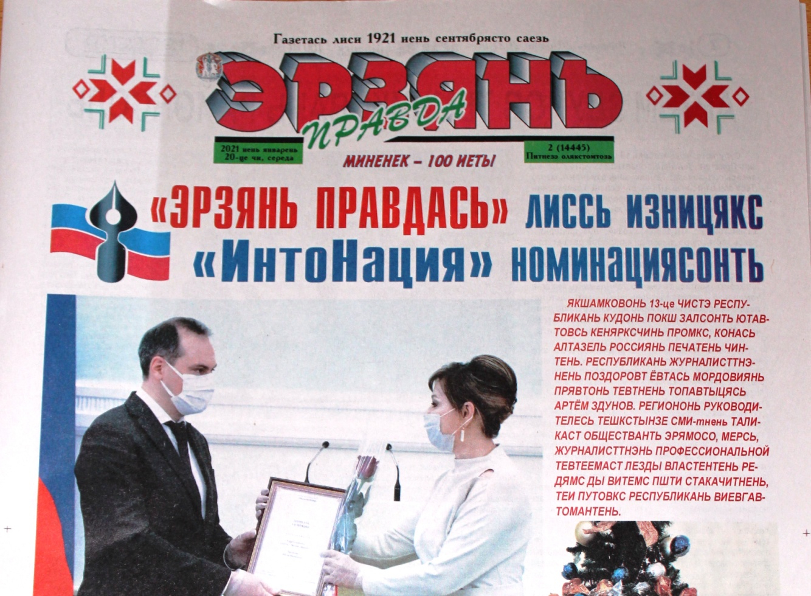
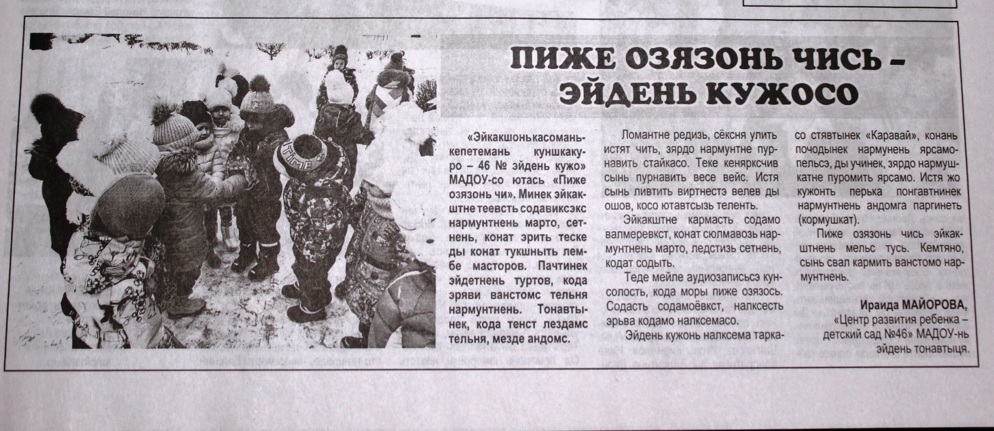

Slide 8
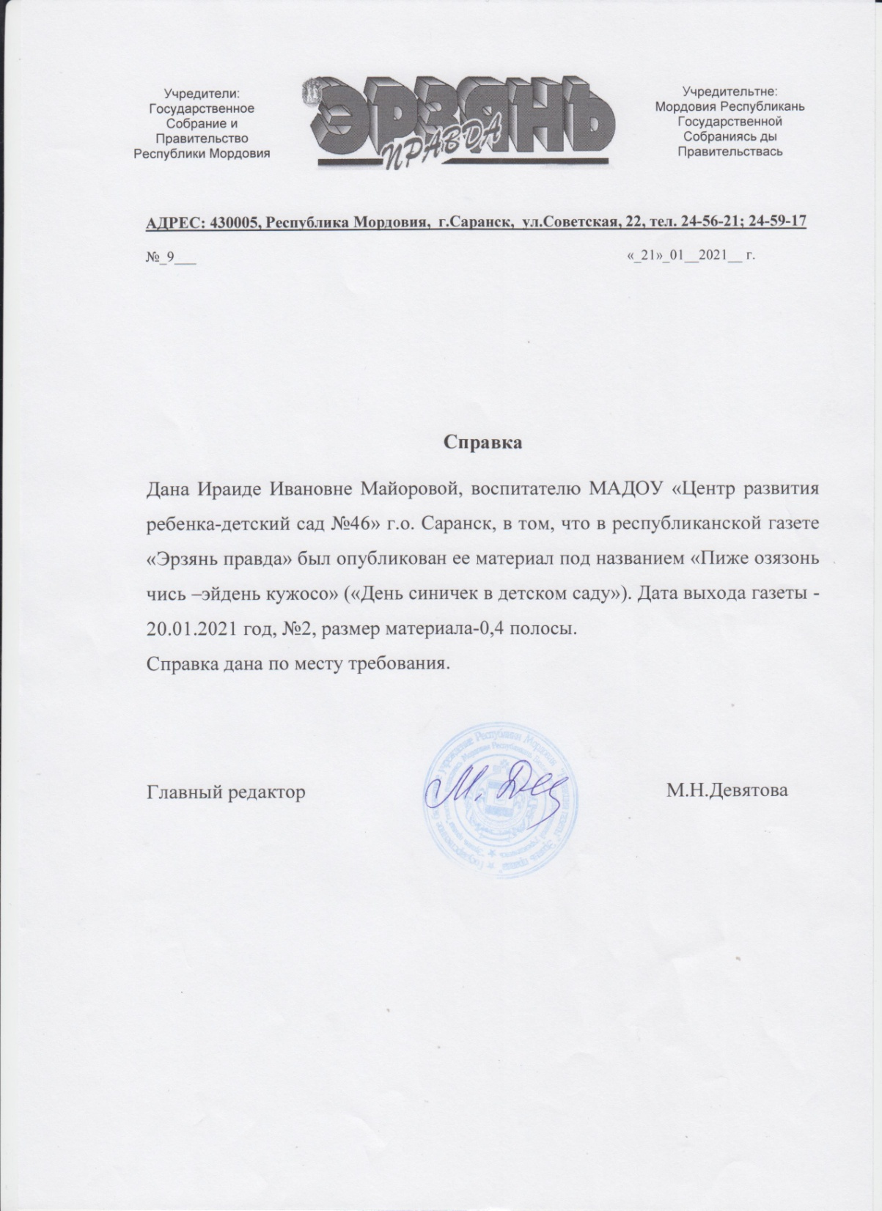

Slide 9
4. Результаты участия воспитанников в :
конкурсах;
выставках;
турнирах;
соревнованиях;
акциях;
фестивалях.
Российский уровень – 1
Муниципальный уровень - 2

Slide 10
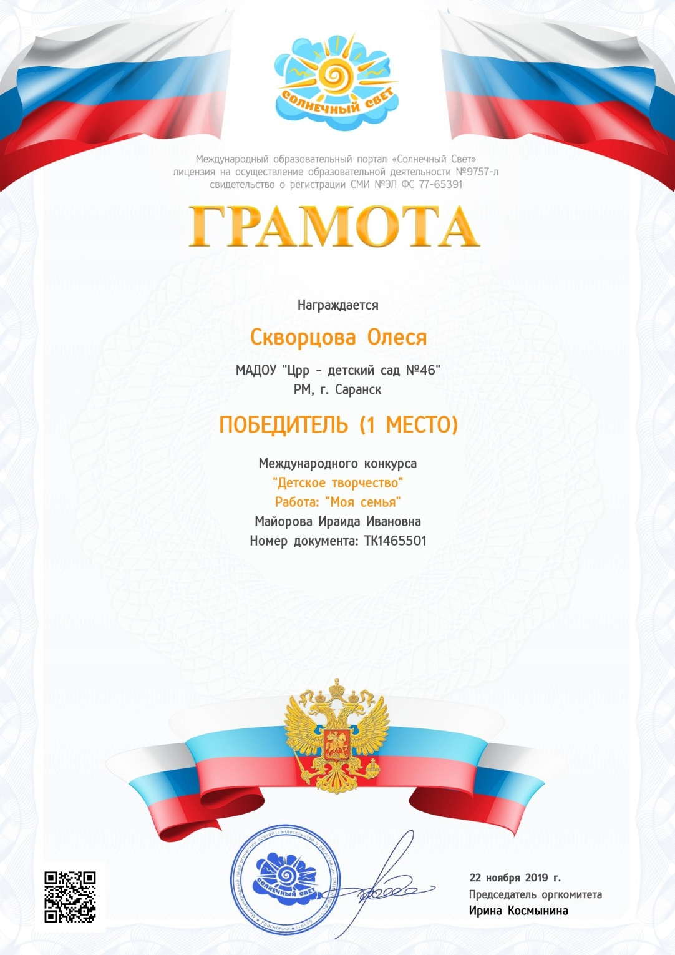

Slide 11
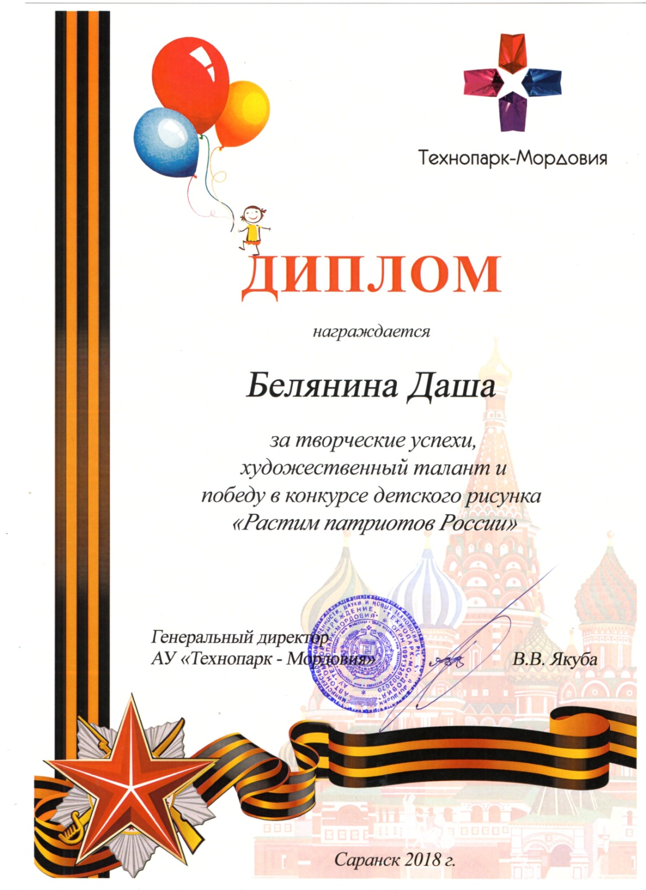
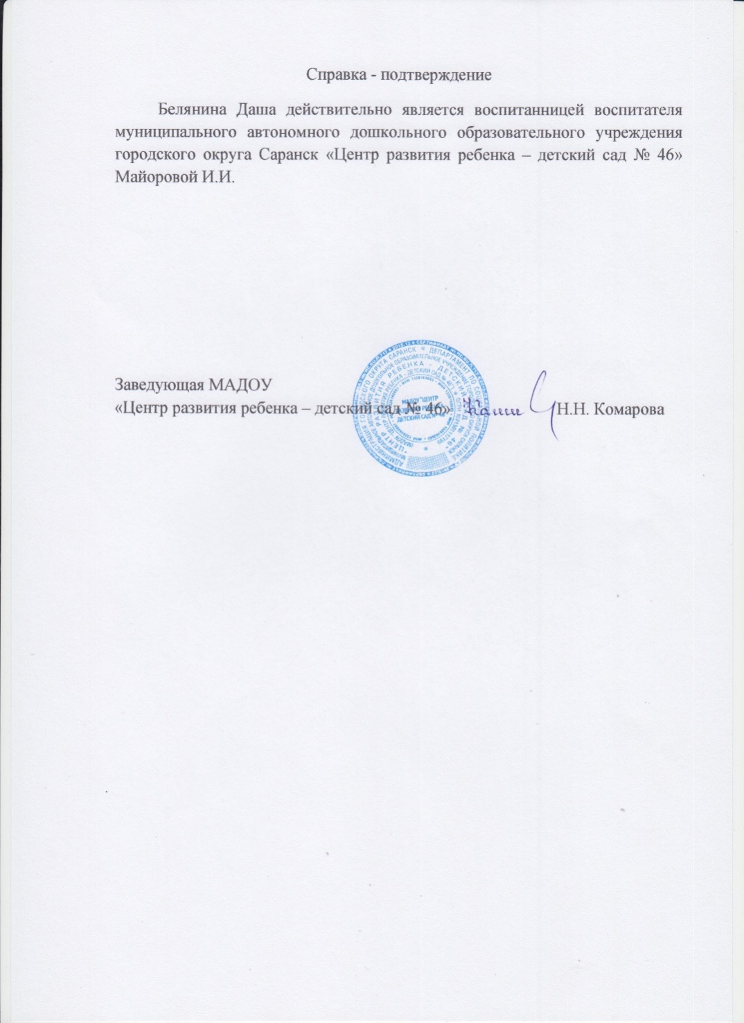

Slide 12
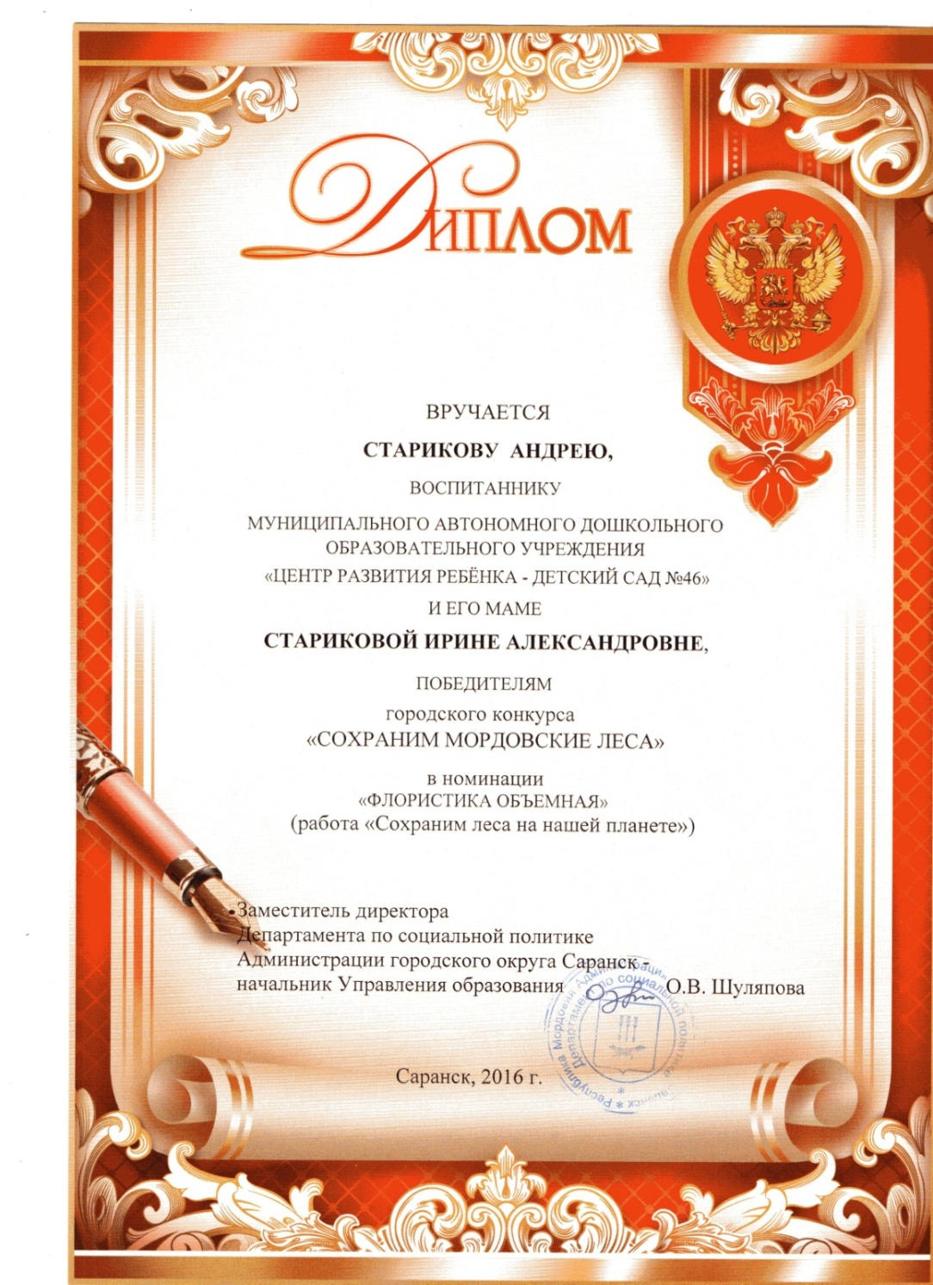
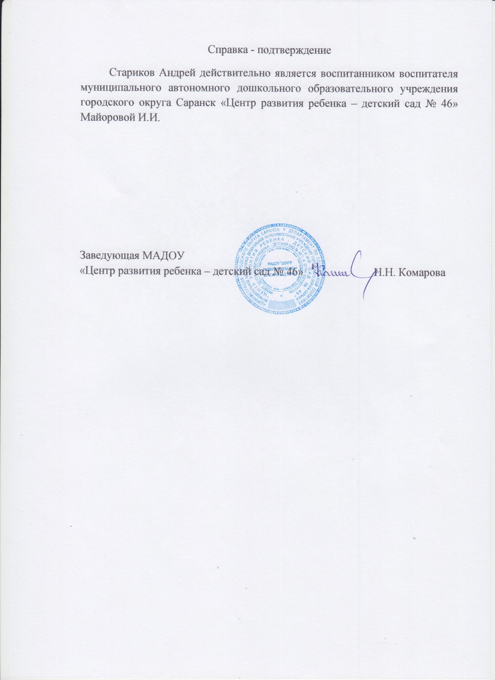

Slide 13
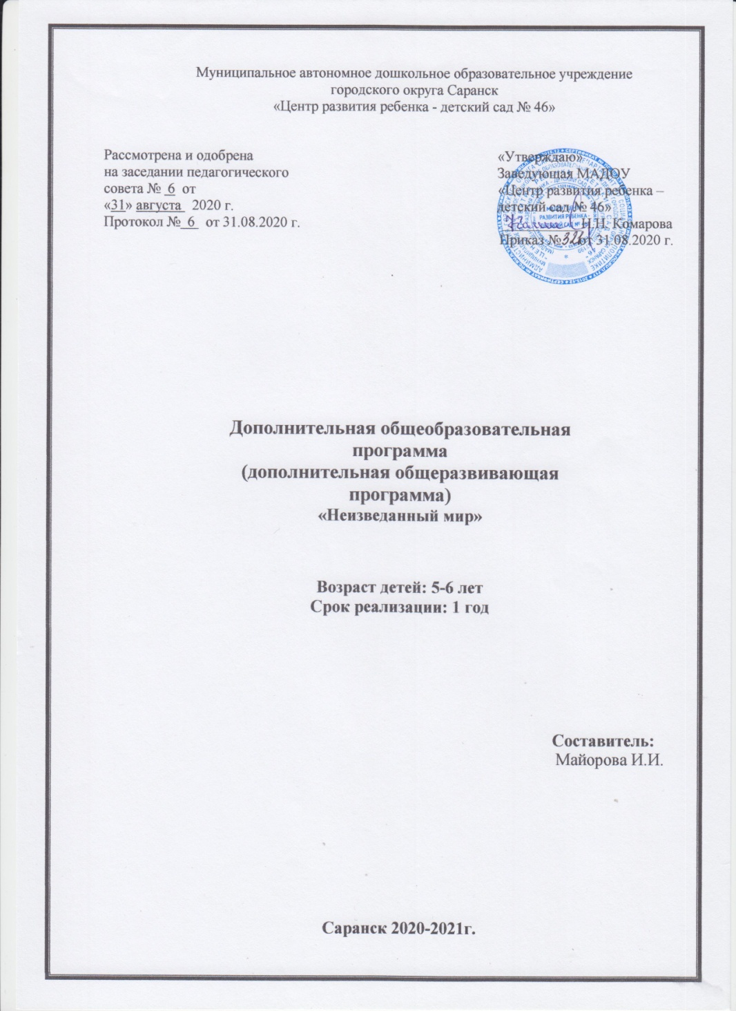
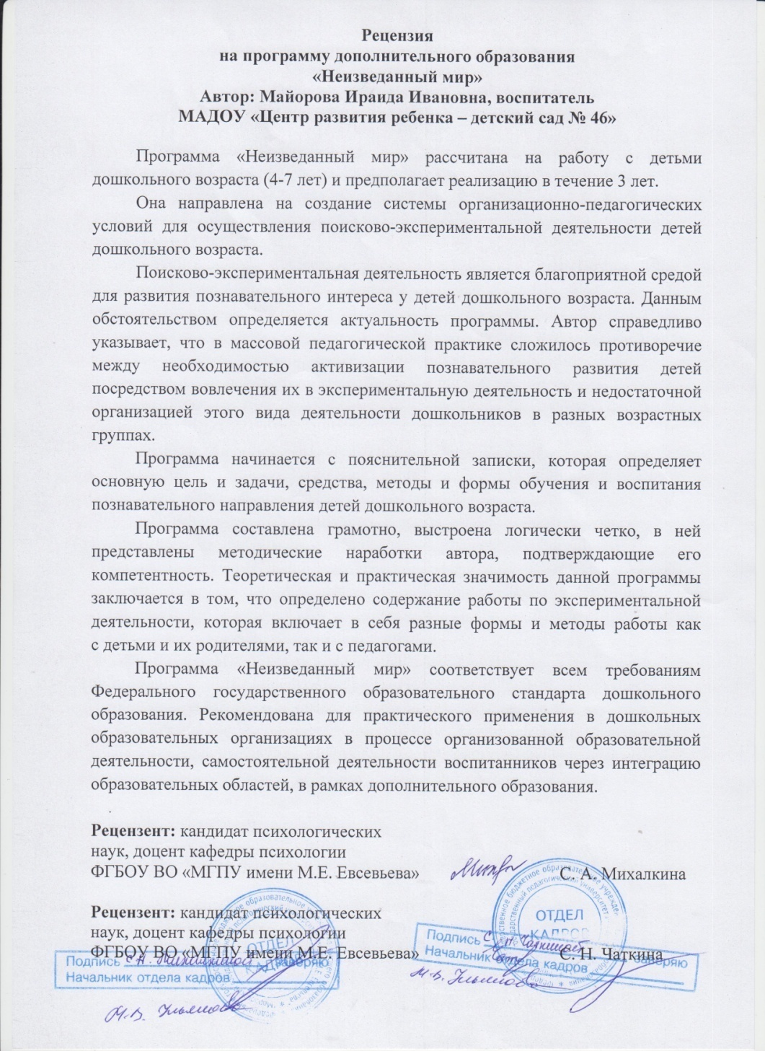
5. Наличие авторских программ, методических пособий

Slide 14
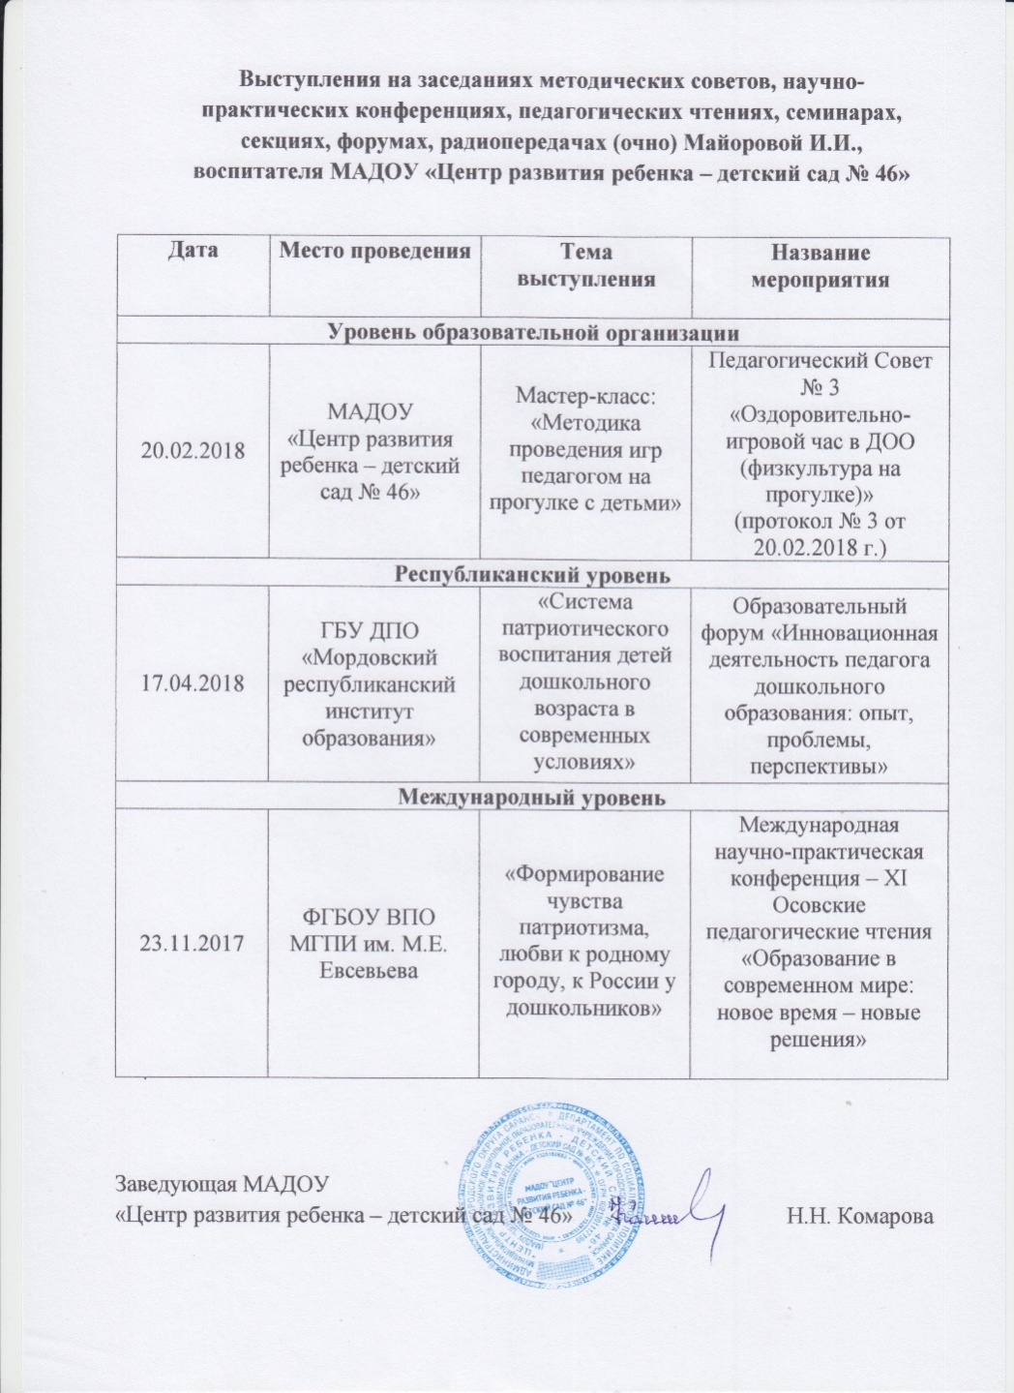
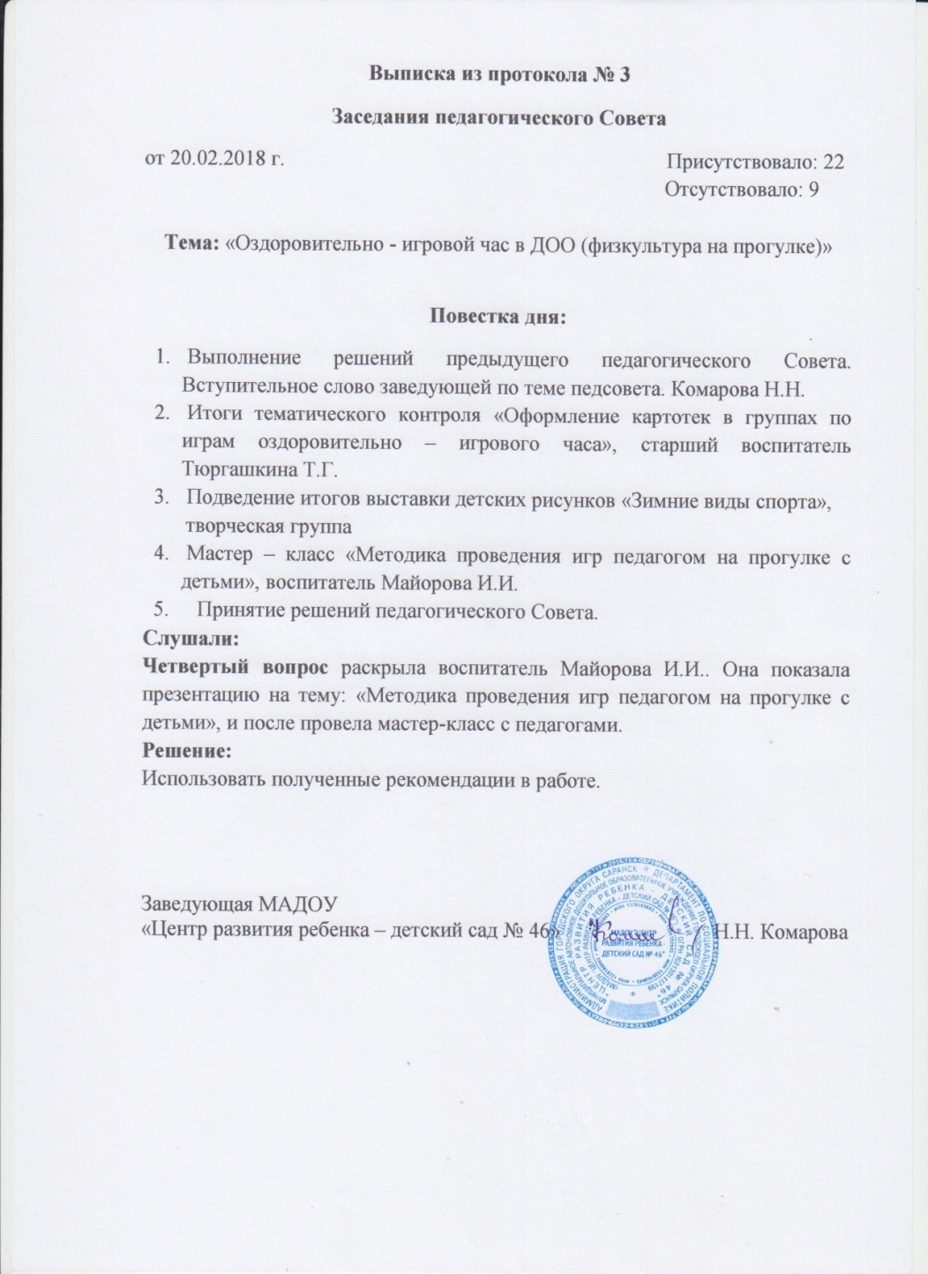
6. Выступления на заседаниях методических советов, научно-практических конференциях, педагогических чтениях, семинарах, форумах, радиопередачах (очно).

Slide 15
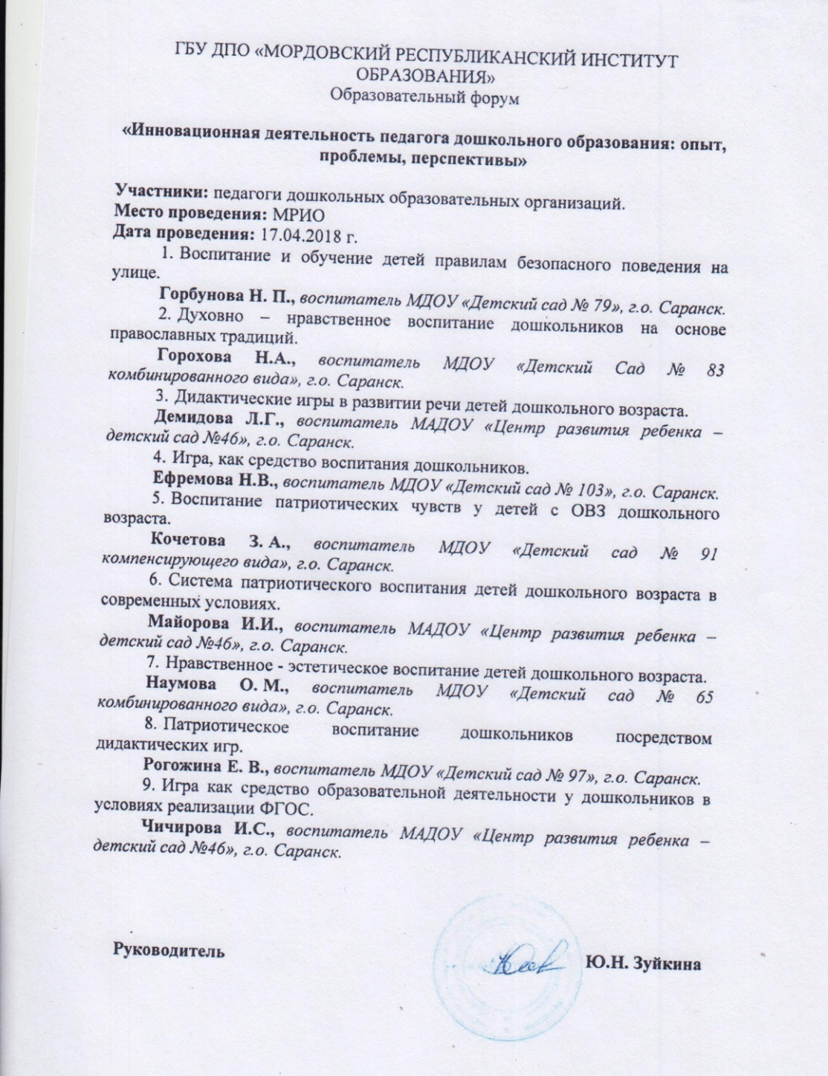
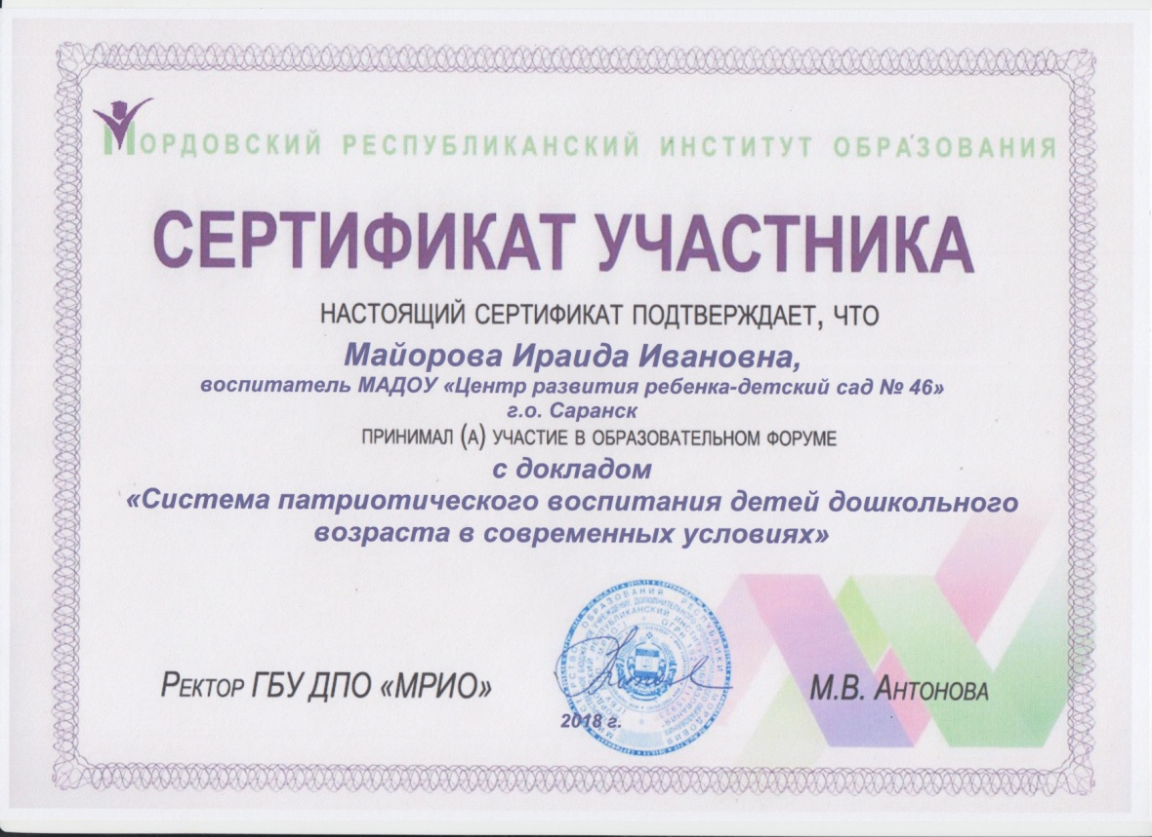

Slide 16
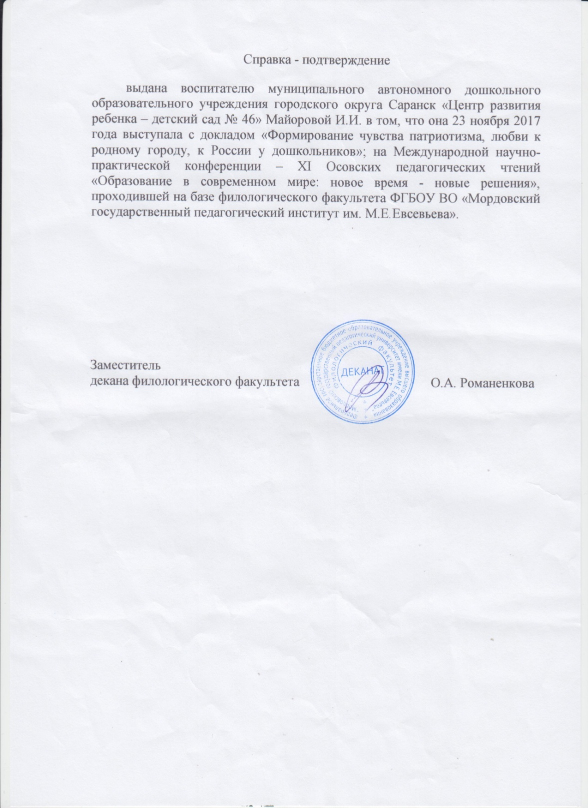

Slide 17
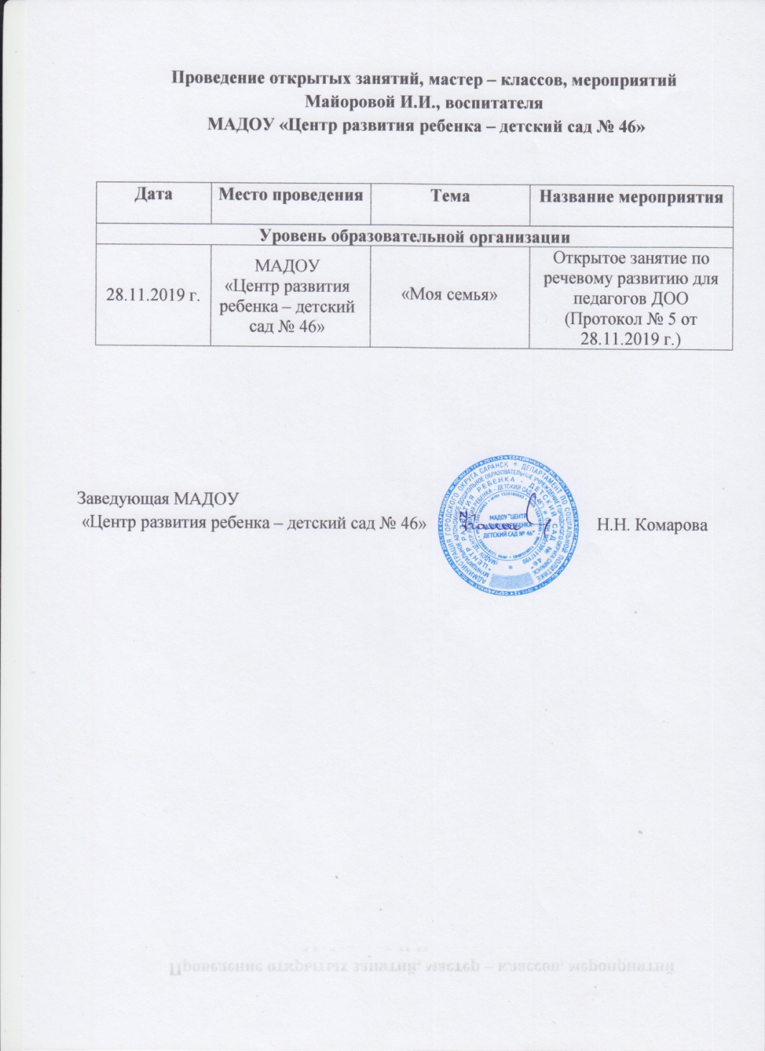
7. ПРОВЕДЕНИЕ ОТКРЫТЫХ ЗАНЯТИЙ, МАСТЕР-КЛАССОВ, МЕРОПРИЯТИЙ

Slide 18
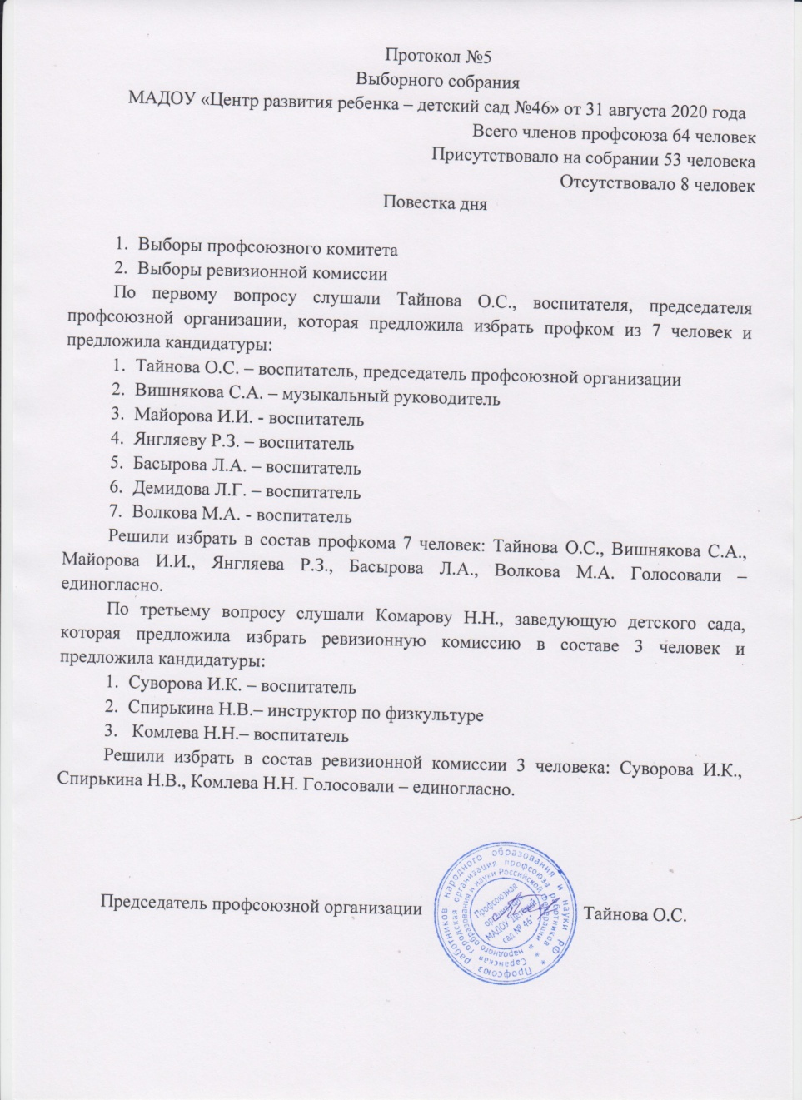
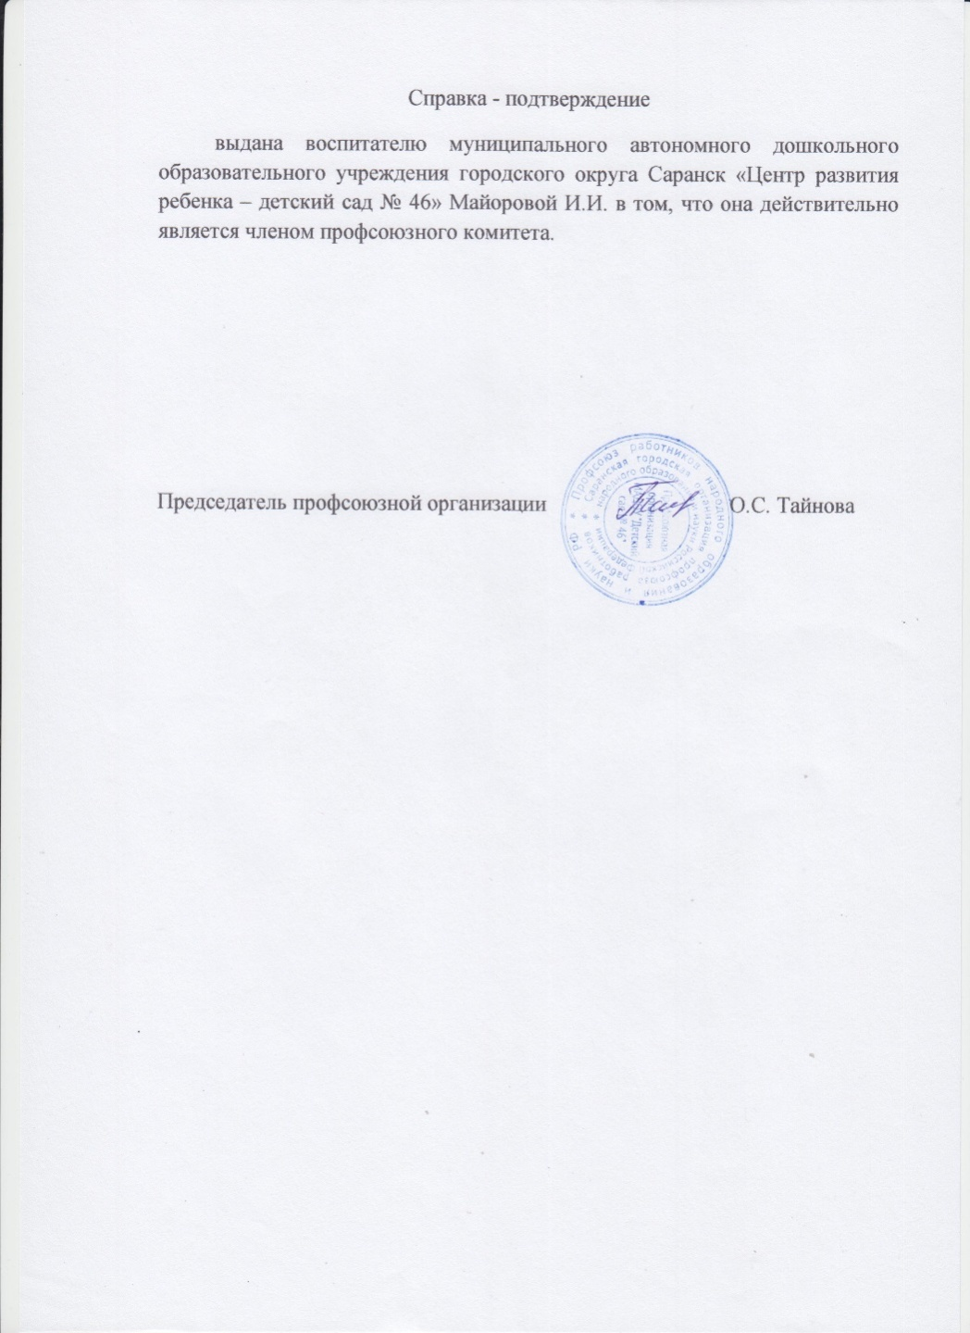
9. общественно-педагогическая активность педагога:
Участие в комиссиях,
педагогических сообществах, в жюри конкурсов

Slide 19
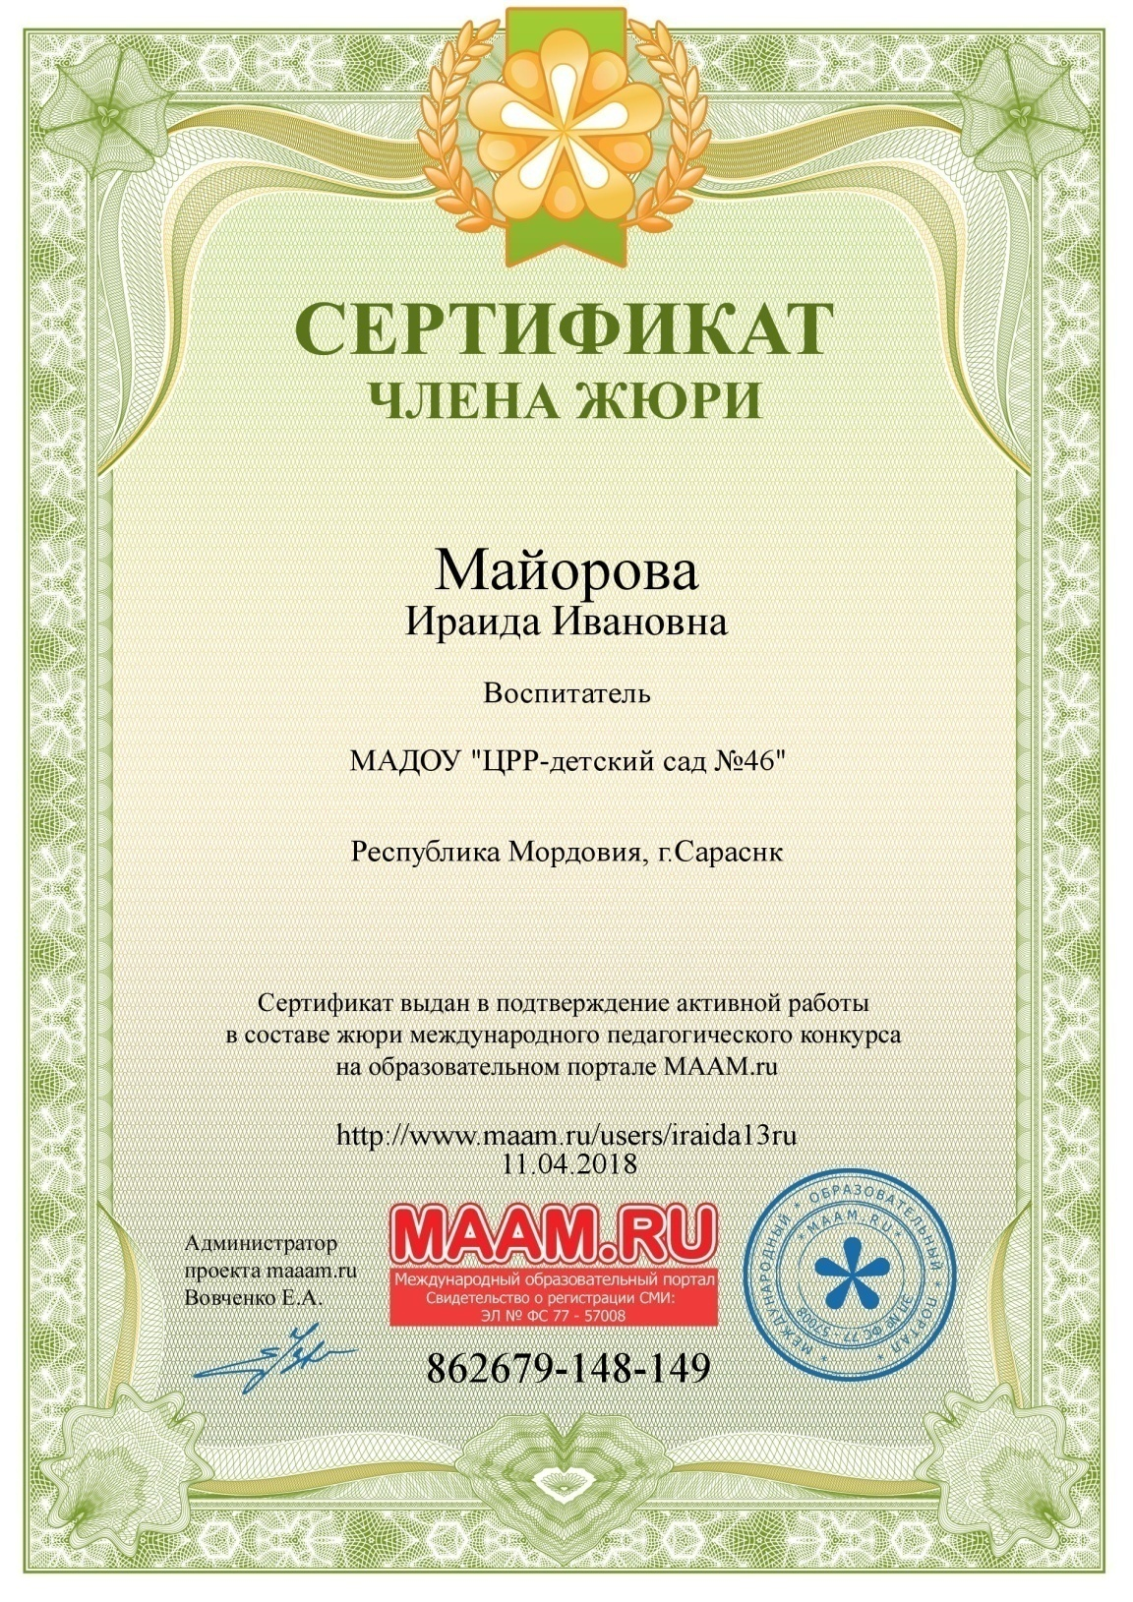

Slide 20
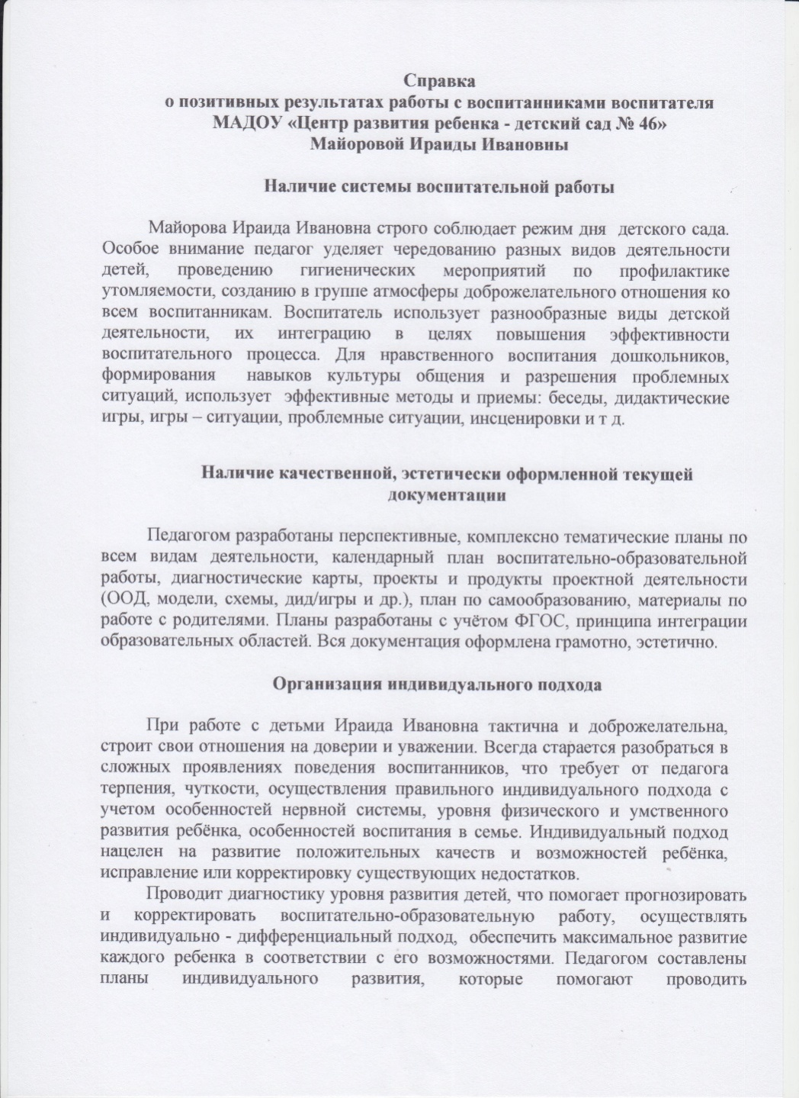
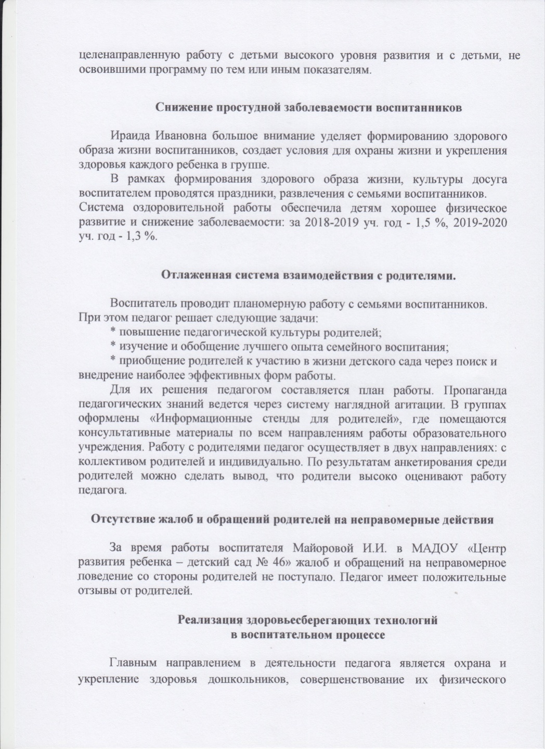
10. Позитивные результаты работы с воспитанниками

Slide 21
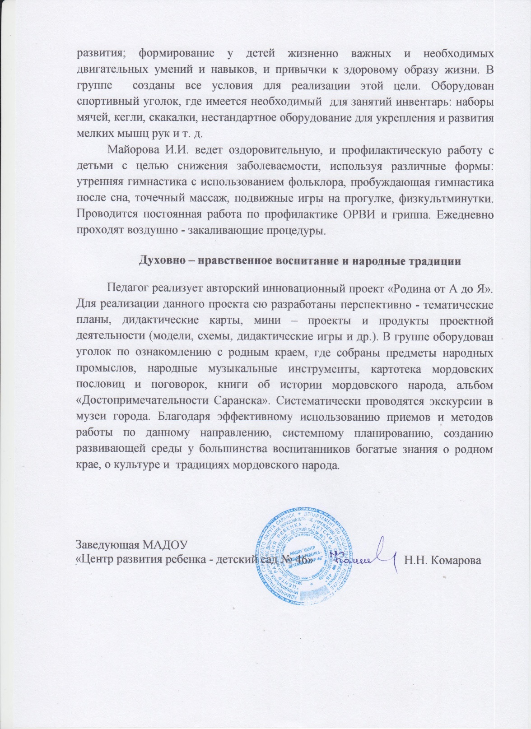

Slide 22
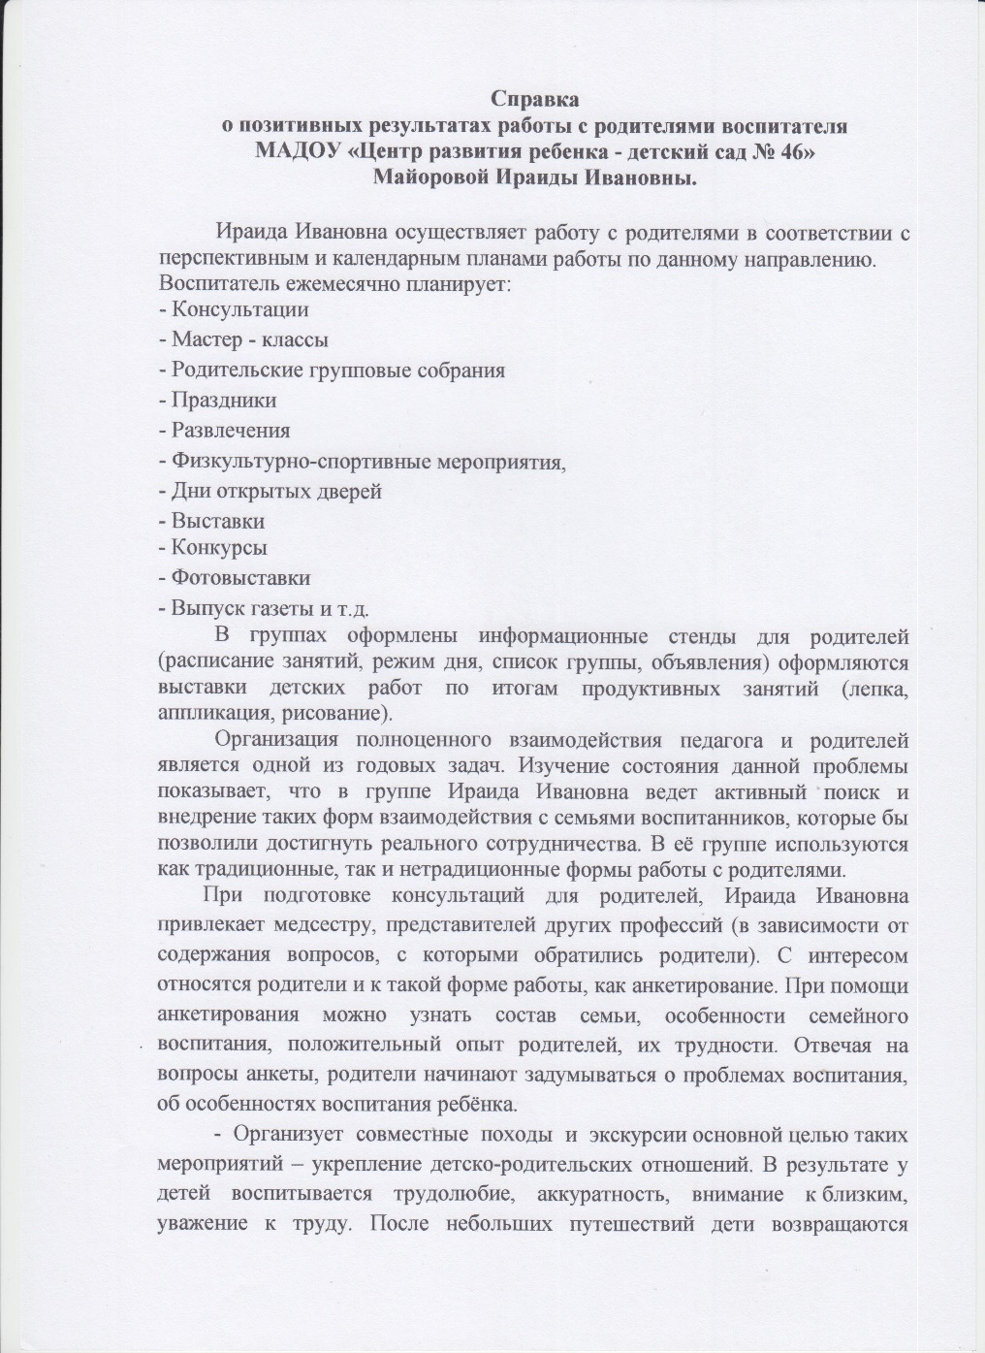
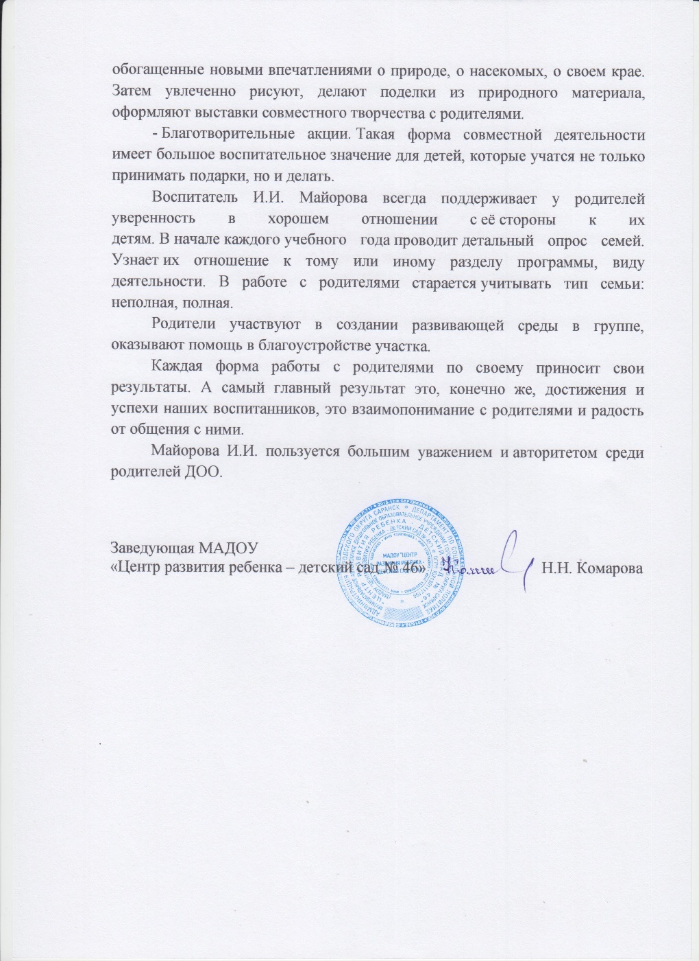
11. Качество взаимодействия с родителями

Slide 23
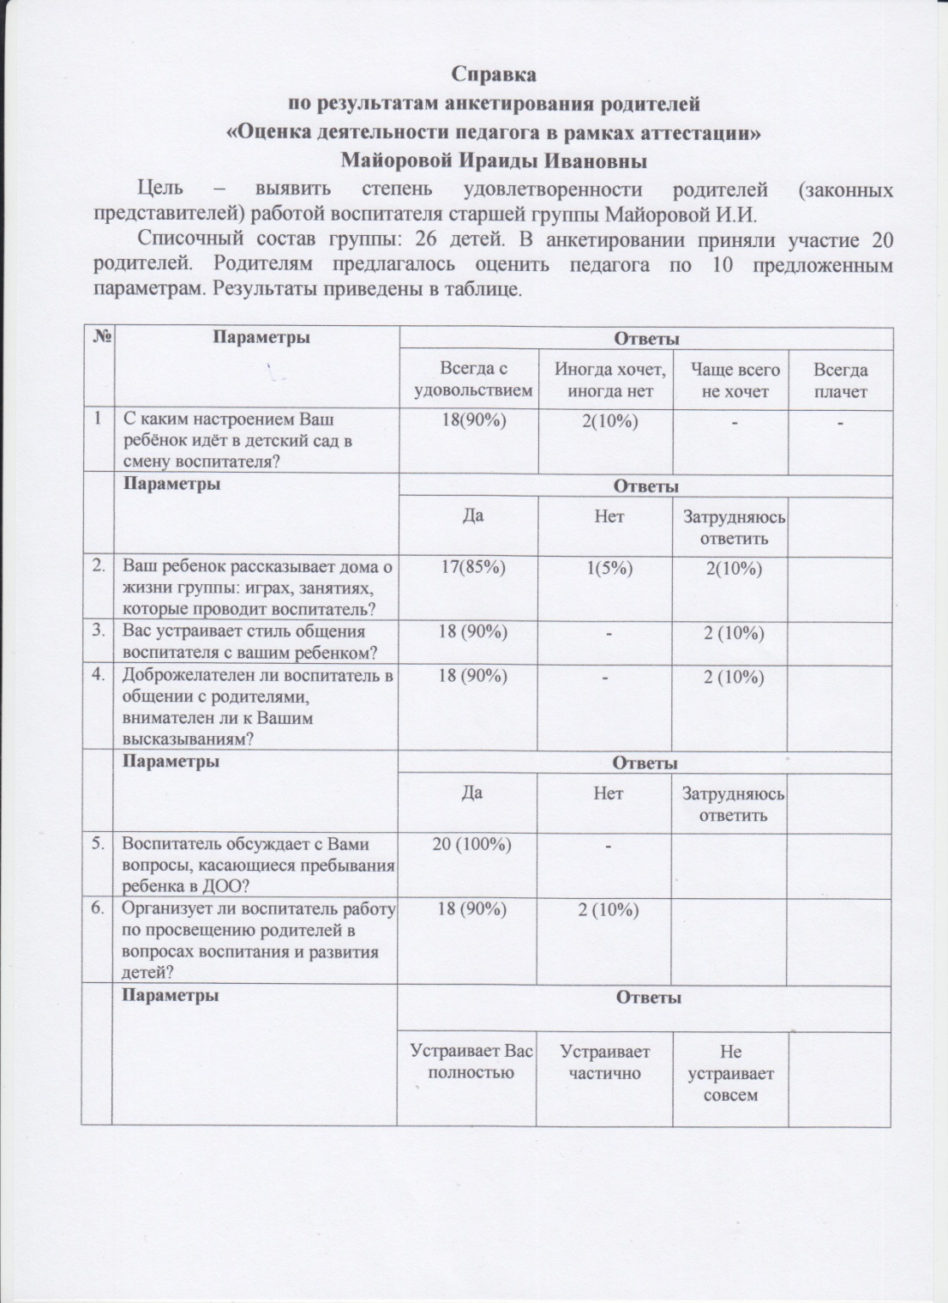
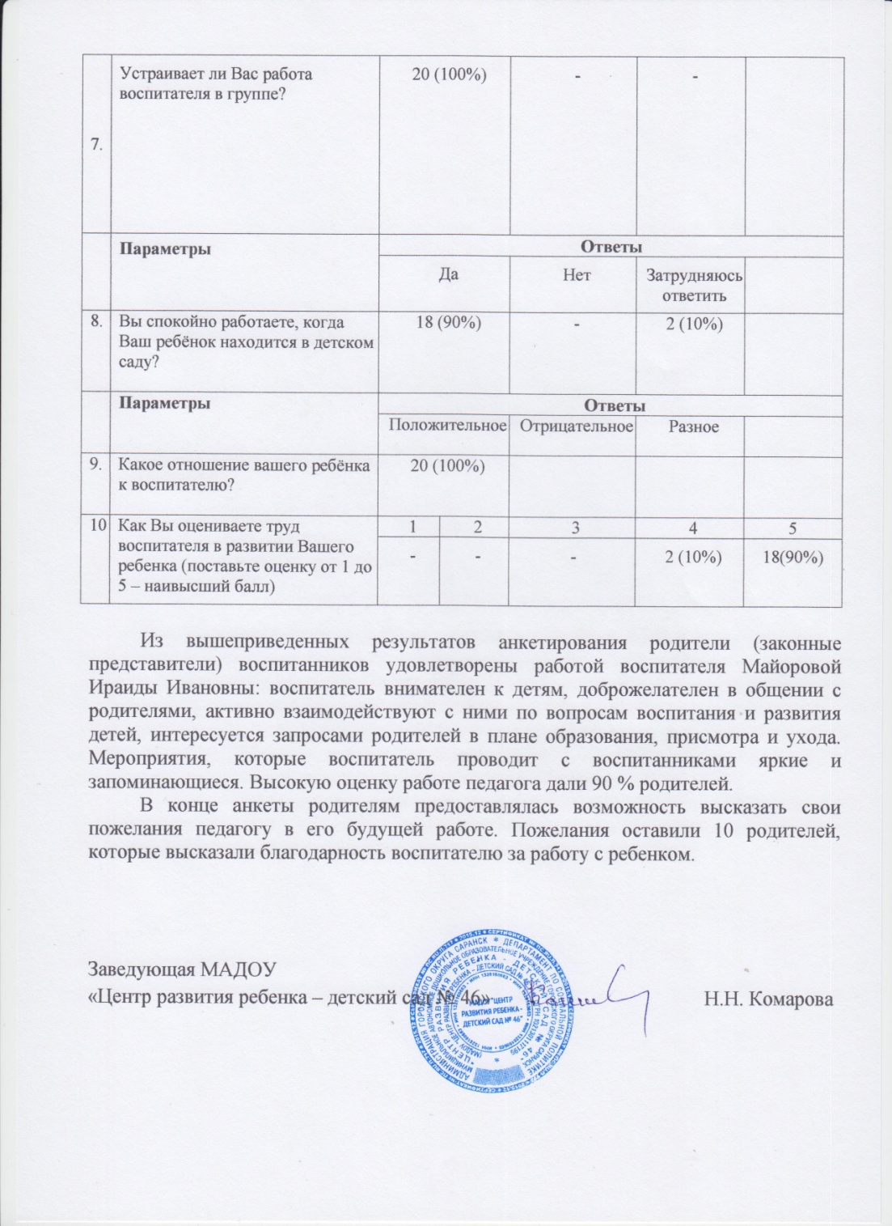

Slide 24
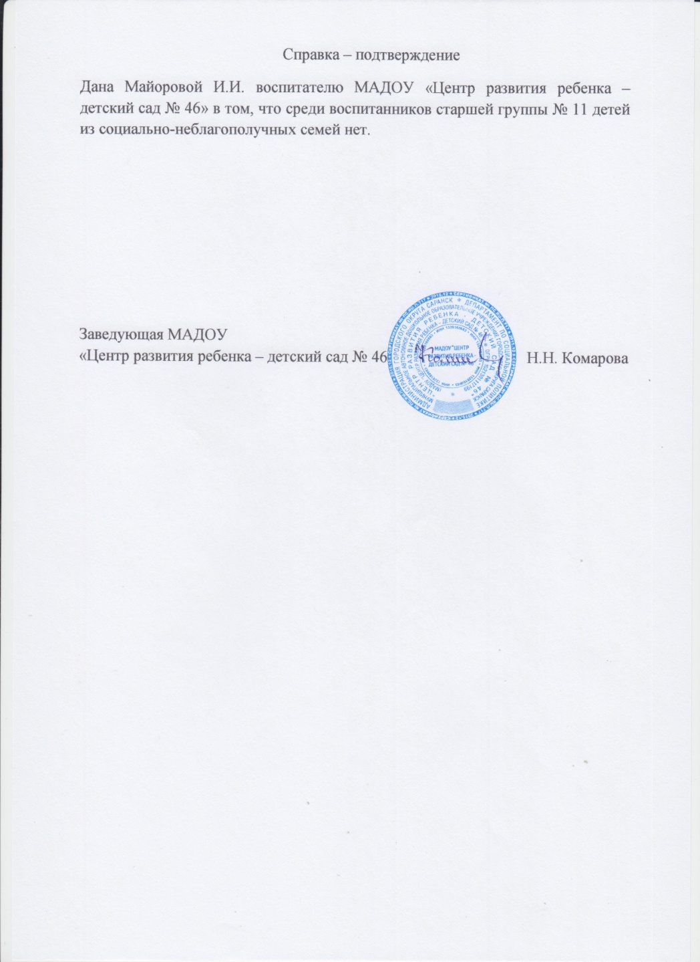
12. Работа с детьми из социально-неблагополучных семей

Slide 25
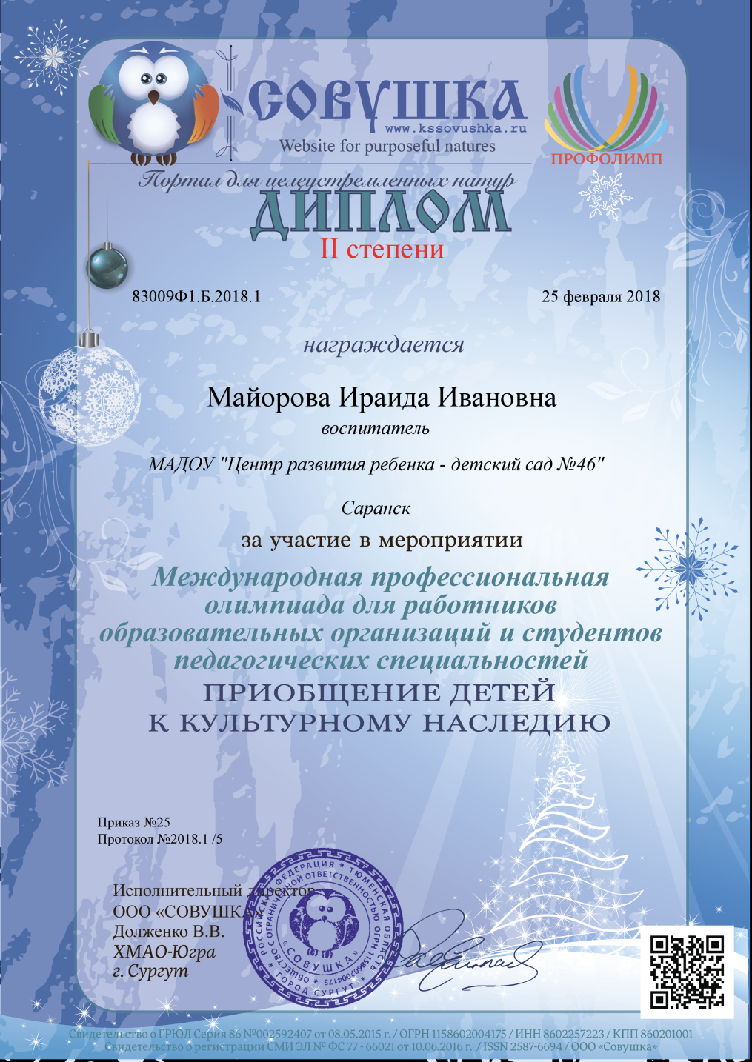
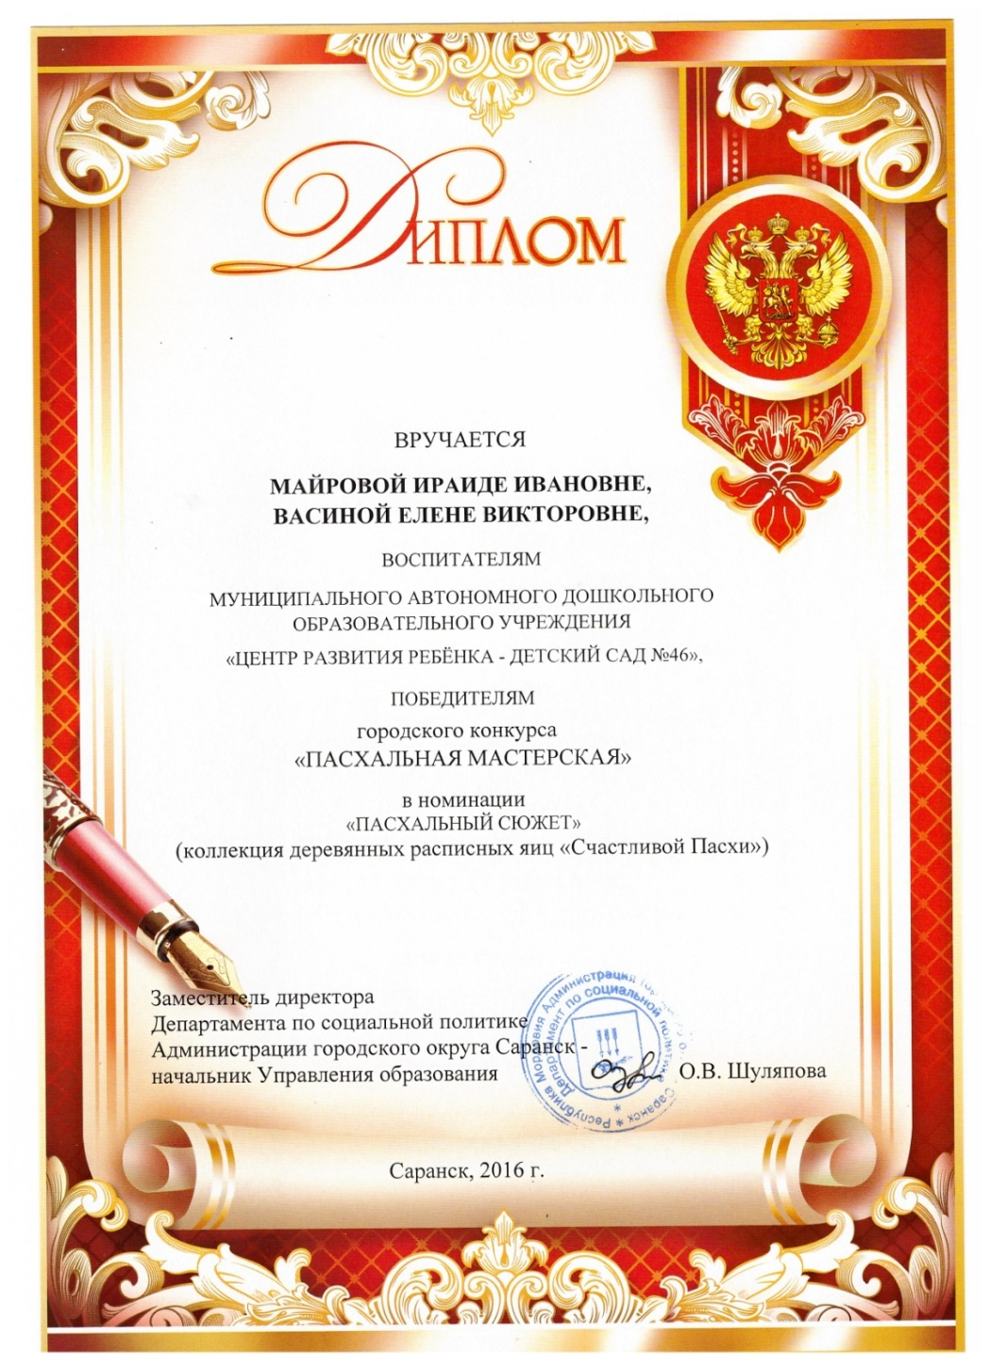
13. Участие педагога в профессиональных конкурсах

Slide 26
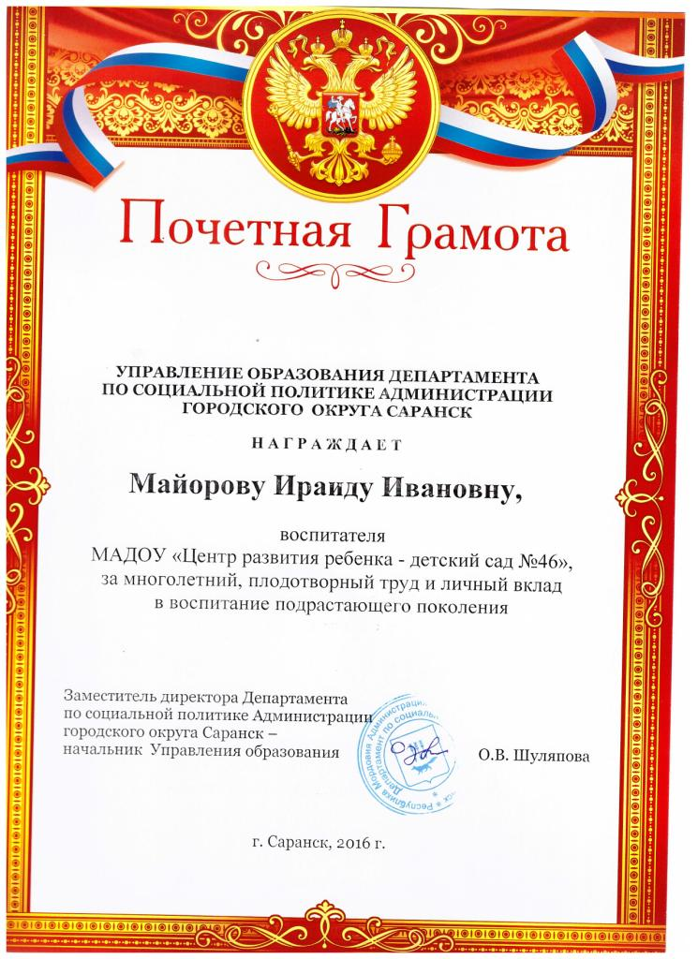
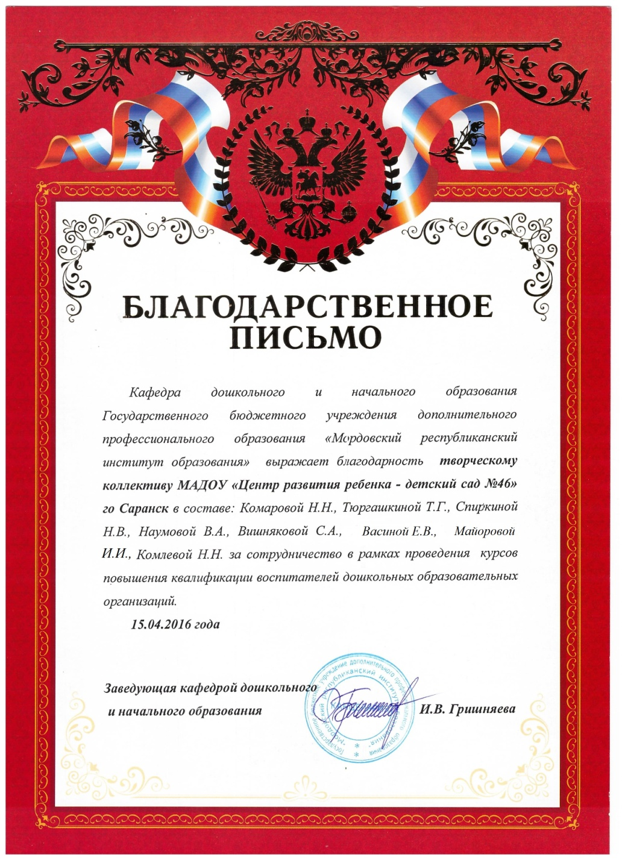
14. Награды и поощрения

Slide 27
